Slide 1
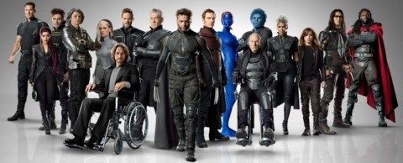
群英谱
大鹏

